Slide 1


UNIVERSIDAD TECNICA DE MACHALA
UNIDAD ACADEMICA DE CIENCIAS EMPRESARAIALES
INFORMATICA APLICADA
GRUPO # 3
INTEGRANTES
JORGE GUERRERO
KLEBER ZUMBA
DAVID CARMONA

Slide 2
Terminología de Networking
Redes de datos
Las redes de datos surgieron como resultado de las aplicaciones informáticas creadas para las empresas. Sin embargo, en el momento en que se escribieron estas aplicaciones, las empresas posean computadores que eran dispositivos independientes que operaban de forma individual, sin comunicarse con los demás computadores. Muy pronto se puso de manifiesto que esta no era una forma eficiente ni rentable para operar en el medio empresarial.

Slide 3
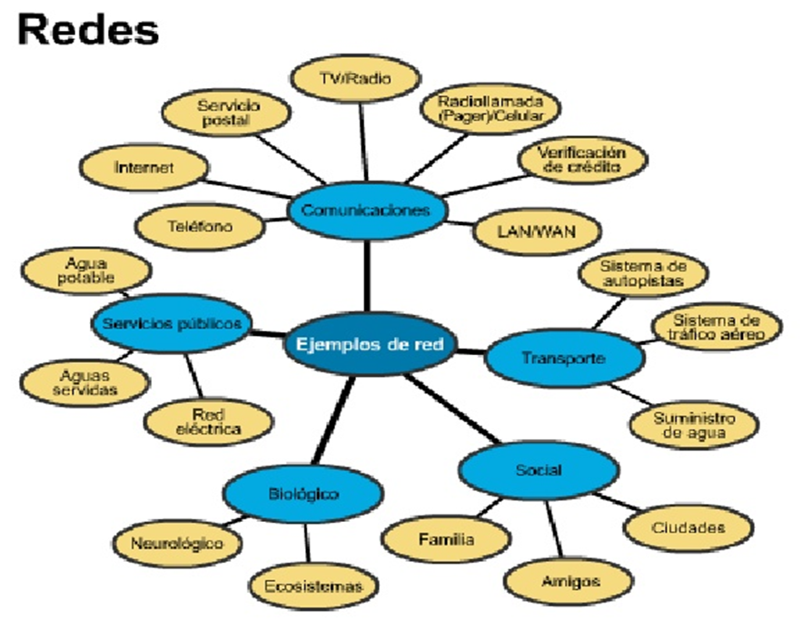

Slide 4
Historia de las redes informáticas
En la década de 1940, los computadores eran enormes dispositivos electromecánicos que eran propensos a sufrir fallas. En 1947, la invención del transistor semiconductor permitió la creación de computadores más pequeños y confiables. En la década de 1950 los computadores mainframe, que funcionaban con programas en tarjetas perforadas, comenzaron a ser utilizados habitualmente por las grandes instituciones.

Slide 5
Dispositivos de Networking
Los dispositivos de networking son todos aquellos que se conectan de forma directa a un segmente de red estos dispositivos están clasificados en dos grandes grupos el primero son los dispositivos de usuario final entre los cuales destacan las computadoras, escáneres, impresoras etc.
Los dispositivos de red brindan tendido a las conexiones de cable la concentración de las conexiones la conversión de los formatos de datos y la administración de transferencia de datos, repetidores, hubs, puentes, switches y routers.

Slide 6
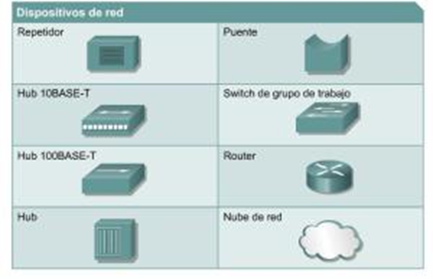

Slide 7
Topología de red
Una red informática está compuesta por equipos que están conectados entre sí mediante líneas de comunicación (cables de red, etc.) y elementos de hardware (adaptadores de red y otros equipos que garantizan que los datos viajen correctamente).
Los diferentes tipos de topología son:
• Topología de bus
• Topología de estrella
• Topología en anillo

Slide 8
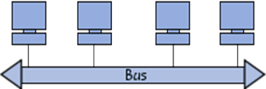
Topología de bus
La topología de bus es la manera más simple en la que se puede organizar una red. En la topología de bus, todos los equipos están conectados a la misma línea de transmisión mediante un cable, generalmente coaxial.

Slide 9
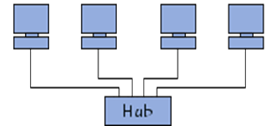
Topología de estrella
En la topología de estrella, los equipos de la red están conectados a un hardware denominado concentrador. Es una caja que contiene un cierto número de sockets a los cuales se pueden conectar los cables de los equipos.

Slide 10
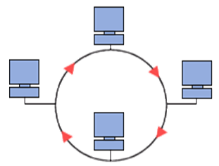
Topología en anillo
En una red con topología en anillo, los equipos se comunican por turnos y se crea un bucle de equipos en el cual cada uno "tiene su turno para hablar" después del otro.

Slide 11
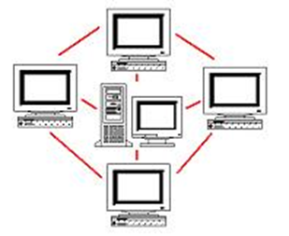
Protocolos de red
Protocolo de red se utiliza en el contexto de la informática para nombrar a las normativas y los criterios que fijan cómo deben comunicarse los diversos componentes de un cierto sistema de interconexión.

Slide 12
Redes de área local (LAN)
LAN (Local Área Network) como su nombre lo indica estas son redes de área local, las cuales conectan dispositivos en una única oficina o edificio, una LAN puede ser constituida por mínimo dos computadores y una impresora.
Todas las redes están diseñadas para compartir dispositivos y tener acceso a ellos de una manera fácil y sin complicaciones.

Slide 13
CARACTERISTICAS
* Operan dentro de un Área geográfica limitada.
* Permite el multiacceso a medios con alto ancho de banda.
* Controla la red de forma privada con administración Local
* Proporciona conectividad continua a los servicios locales.
* Conecta dispositivos Físicamente adyacentes

Slide 14
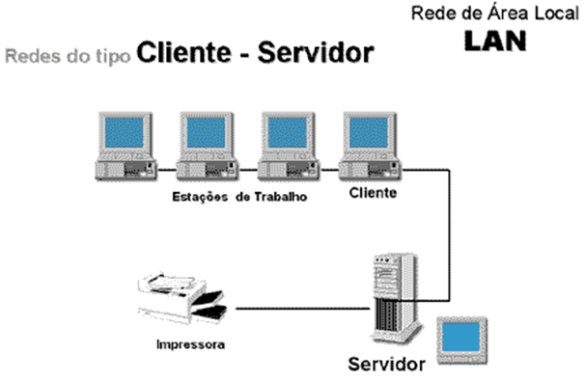

Slide 15
REDES DE AREA AMPLIA (WAN)
WAN (Wide Área Network) al igual que las redes LAN, estas redes permiten compartir dispositivos y tener un acceso rápido y eficaz, la que la diferencia de las demás es que proporciona un medio de transmisión a larga distancia de datos, voz, imágenes, videos, sobre grandes áreas geográficas que pueden llegar a extenderse hacia un país, un continente o el mundo entero, es la unión de dos o más redes LAN.

Slide 16
CARACTERISTICAS
* Operan dentro de un área geográfica extensa.
* Permite el acceso a través de interfaces seriales que operan a velocidades más bajas.
* Suministra velocidad parcial y continua.
* Conecta dispositivos separados por grandes distancias, incluso a nivel mundial.

Slide 17
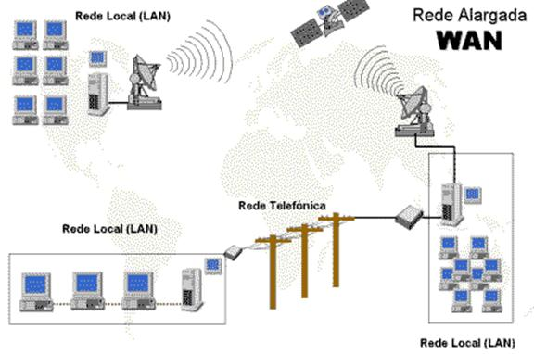

Slide 18
REDES METROPOLITANAS (MAN)
Una Red de área Metropolitana (Metropolitan Area Network o MAN , en inglés) es una red de alta velocidad (banda ancha) que dando cobertura en un área geográfica extensa, proporciona capacidad de integración de múltiples servicios mediante la transmisión de datos, voz y vídeo, sobre medios de transmisión tales como fibra óptica y par trenzado de cobre a velocidades que van desde los 2 Mbits hasta 155 Mbits.

Slide 19
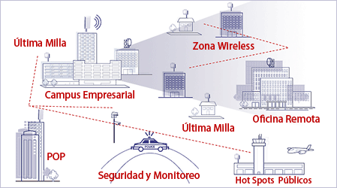
El concepto de red de área metropolitana representa una evolución del concepto de red de área local a un ámbito más amplio, cubriendo áreas mayores que en algunos casos no se limitan a un entorno metropolitano sino que pueden llegar a una cobertura regional e incluso nacional mediante la interconexión de diferentes redes de área metropolitana.

Slide 20
REDES DE ÁREA DE ALMACENAMIENTO (SAN)
Una SAN es una red dedicada, de alto rendimiento, que se utiliza para trasladar datos entre servidores y recursos de almacenamiento. Al tratarse de una red separada y dedicada, evita todo conflicto de tráfico entre clientes y servidores.
La tecnología SAN permite conectividad de alta velocidad, de servidor a almacenamiento, almacenamiento a almacenamiento, o servidor a servidor. Este método usa una infraestructura de red por separado, evitando así cualquier problema asociado con la conectividad de las redes existentes.

Slide 21
CARACTERISTICAS
Rendimiento: Las SAN permiten el acceso concurrente de matrices de disco o cinta por dos o más servidores a alta velocidad, proporcionando un mejor rendimiento del sistema.
Disponibilidad: Las SAN tienen una tolerancia incorporada a los desastres, ya que se puede hacer una copia exacta de los datos mediante una SAN hasta una distancia de10 kilómetros (km) o 6,2 millas.
Escalabilidad: Al igual que una LAN/WAN, puede usar una amplia gama de tecnologías. Esto permite la fácil reubicación de datos de copia de seguridad, operaciones, migración de archivos, y duplicación de datos entre sistemas

Slide 22
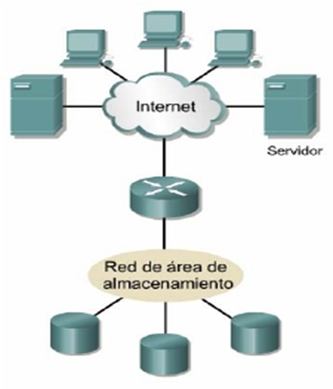

Slide 23
RED PRIVADA VIRTUAL (VPN)
Una red privada virtual (VPN) es una red privada construida dentro de una infraestructura de red pública, tal como la red mundial de Internet. Las empresas pueden usar redes privadas virtuales para conectar en forma segura oficinas y usuarios remotos a través de accesos a Internet económicos proporcionados por terceros, en vez de costosos enlaces WAN dedicados o enlaces de marcación remota de larga distancia.

Slide 24
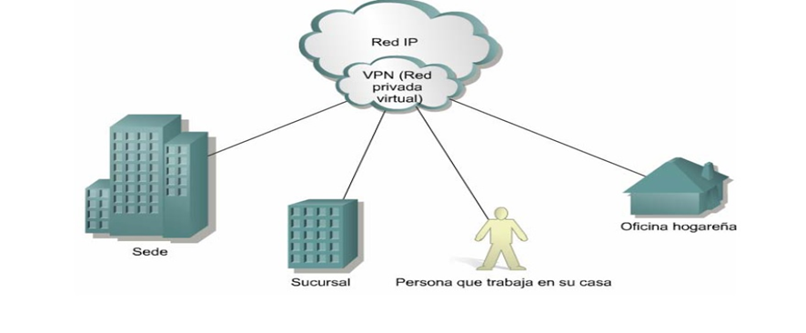

Slide 26


Ventajas de las VPN

Slide 27
Una VPN es una red privada que se construye dentro de una infraestructura de red pública, como la Internet global. Con una VPN, un empleado a distancia puede acceder a la red de la sede de la empresa a través de Internet, formando un túnel seguro entre el PC del empleado y un router VPN en la sede.

Slide 28
Los productos Cisco admiten la más reciente tecnología de VPN. La VPN es un servicio que ofrece conectividad segura y confiable en una infraestructura de red pública compartida, como la Internet. Las VPN conservan las mismas políticas de seguridad y administración que una red privada. Son la forma más económica de establecer una conexión punto-a-punto entre usuarios remotos y la red de un cliente de la empresa.

Slide 29
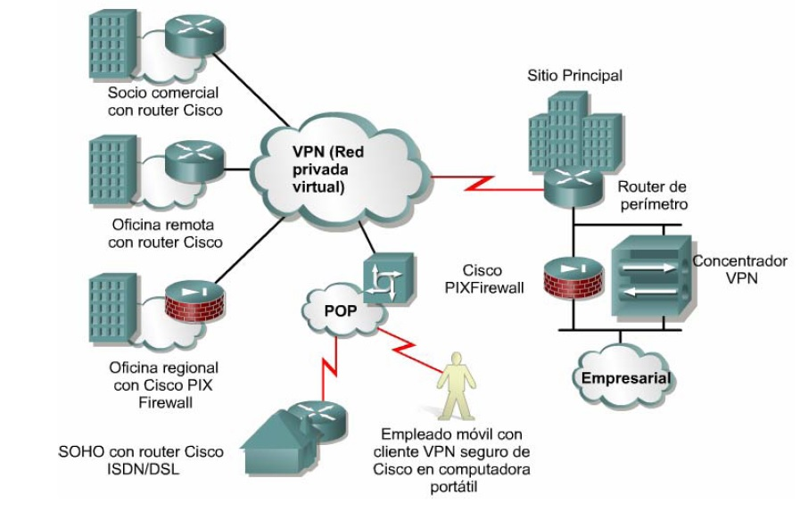

Slide 30
A continuación se describen los tres principales tipos de VPN:
• VPN de acceso: Las VPN de acceso brindan acceso remoto a un trabajador móvil y una oficina pequeña/oficina hogareña (SOHO), a la sede de la red interna o externa, mediante una infraestructura compartida. Las VPN de acceso usan tecnologías analógicas, de acceso telefónico, RDSI, línea de suscripción digital (DSL), IP móvil y de cable para brindar conexiones seguras a usuarios móviles, empleados a distancia y sucursales.
• Redes internas VPN: Las redes internas VPN conectan a las oficinas regionales y remotas a la sede de la red interna mediante una infraestructura compartida, utilizando conexiones dedicadas. Las redes internas VPN difieren de las redes externas VPN, ya que sólo permiten el acceso a empleados de la empresa.
• Redes externas VPN: Las redes externas VPN conectan a socios comerciales a la sede de la red mediante una infraestructura compartida, utilizando conexiones dedicadas. Las redes externas VPN difieren de las redes internas VPN, ya que permiten el acceso a usuarios que no pertenecen a la empresa.

Slide 31
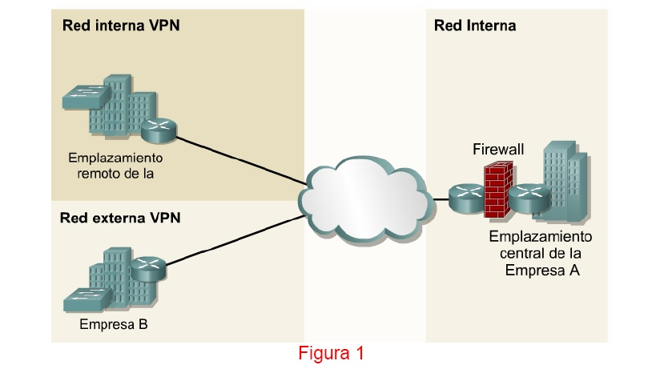
Redes internas y externas

Slide 32
Redes internas y externas
Una de las configuraciones comunes de una LAN es una red interna, a veces denominada "intranet". Los servidores de Web de red interna son distintos de los servidores de Web públicos, ya que es necesario que un usuario público cuente con los correspondientes permisos y contraseñas para acceder a la red interna de una organización. Las redes internas están diseñadas para permitir el acceso por usuarios con privilegios de acceso a la LAN interna de la organización. Dentro de una red interna, los servidores de Web se instalan en la red. La tecnología de navegador se utiliza como interfaz común para acceder a la información, por ejemplo datos financieros o datos basados en texto y gráficos que se guardan en esos servidores

Slide 33
Redes internas y externas
Las redes externas hacen referencia a aplicaciones y servicios basados en la red interna, y utilizan un acceso extendido y seguro a usuarios o empresas externas Este acceso generalmente se logra mediante contraseñas, identificaciones de usuarios, y seguridad a nivel de las aplicaciones. Por lo tanto, una red externa es la extensión de dos o más estrategias de red interna, con una interacción segura entre empresas participantes y sus respectivas redes internas

Slide 34
Ancho de banda

Slide 35
Ancho de banda
En conexiones a Internet el ancho de banda es la cantidad de información o de datos que se puede enviar a través de una conexión de red en un período de tiempo dado. El ancho de banda se indica generalmente en bites por segundo (BPS), kilobites por segundo (kbps), o megabites por segundo (mps).

Slide 36
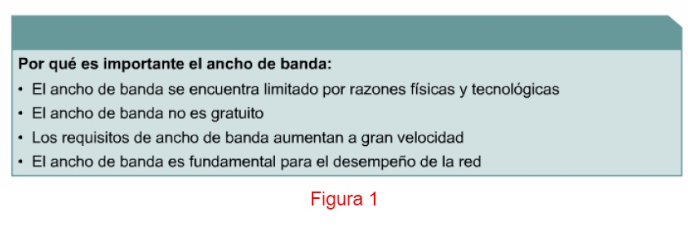
2.2.1 Importancia del ancho de banda
El ancho de banda se define como la cantidad de información que puede fluir a través de una conexión de red en un período dado. Es esencial comprender el concepto de ancho de banda al estudiar networking, por las siguientes cuatro razones:

Slide 37
2.2.1 Importancia del ancho de banda
1. El ancho de banda es finito. En otras palabras, independientemente del medio que se utilice para construir la red, existen límites para la capacidad de la red para transportar información. El ancho de banda está limitado por las leyes de la física y por las tecnologías empleadas para colocar la información en los medios. Por ejemplo, el ancho de banda de un módem convencional está limitado a alrededor de 56 kpbs por las propiedades físicas de los cables telefónicos de par trenzado y por la tecnología de módems. No obstante, las tecnologías empleadas por DSL utilizan los mismos cables telefónicos de par trenzado, y sin embargo DSL ofrece un ancho de banda mucho mayor que los módems convencionales. Esto demuestra que a veces es difícil definir los límites impuestos por las mismas leyes de la física. La fibra óptica posee el potencial físico para proporcionar un ancho de banda prácticamente ilimitado. Aun así, el ancho de banda de la fibra óptica no se puede aprovechar en su totalidad, en tanto no se desarrollen tecnologías que aprovechen todo su potencial.

Slide 38
2.2.1 Importancia del ancho de banda
2. El ancho de banda no es gratuito. Es posible adquirir equipos para una red de área local (LAN) capaz de brindar un ancho de banda casi ilimitado durante un período extendido de tiempo. Para conexiones de red de área amplia (WAN), casi siempre hace falta comprar el ancho de banda de un proveedor de servicios. En ambos casos, comprender el significado del ancho de banda, y los cambios en su demanda a través del tiempo, pueden ahorrarle importantes sumas de dinero a un individuo o a una empresa. Un administrador de red necesita tomar las decisiones correctas con respecto al tipo de equipo y servicios que debe adquirir.

Slide 39
2.2.1 Importancia del ancho de banda
3. El ancho de banda es un factor clave a la hora de analizar el rendimiento de una red, diseñar nuevas redes y comprender la Internet. Un profesional de networking debe comprender el fuerte impacto del ancho de banda y la tasa de transferencia en el rendimiento y el diseño de la red. La información fluye en una cadena de bits de un computador a otro en todo el mundo. Estos bits representan enormes cantidades de información que fluyen de ida y de vuelta a través del planeta en segundos, o menos. En cierto sentido, puede ser correcto afirmar que la Internet es puro ancho de banda.

Slide 40
2.2.1 Importancia del ancho de banda
4. La demanda de ancho de banda no para de crecer. No bien se construyen nuevas tecnologías e infraestructuras de red para brindar mayor ancho de banda, se crean nuevas aplicaciones que aprovechan esa mayor capacidad. La entrega de contenidos de medios enriquecidos a través de la red, incluyendo video y audio fluido, requiere muchísima cantidad de ancho de banda. Hoy se instalan comúnmente sistemas telefónicos IP en lugar de los tradicionales sistemas de voz, lo que contribuye a una mayor necesidad de ancho de banda. Un profesional de networking exitoso debe anticiparse a la necesidad de mayor ancho de banda y actuar en función de eso.

Slide 41
2.2.2 El escritorio

Slide 42
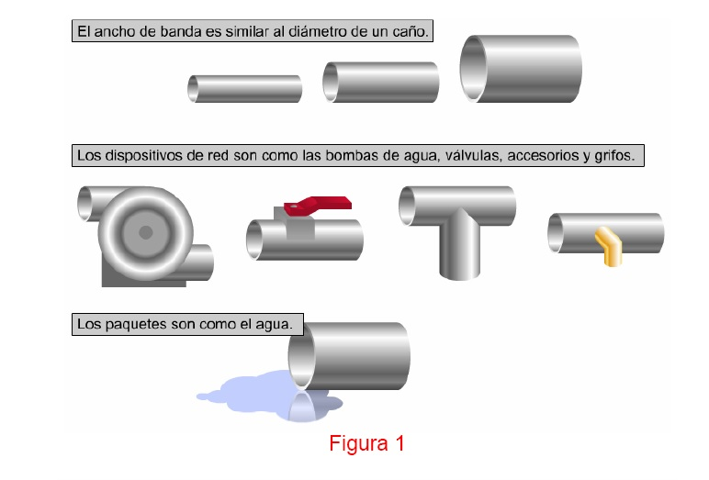
2.2.2 El escritorio
El ancho de banda se define como la cantidad de información que puede fluir a través de una red en un período dado. La idea de que la información fluye, sugiere dos analogías que podrían facilitar la visualización del ancho de banda en una red. Ya que se dice que el agua y el tráfico fluyen, vea las siguientes analogías:
1. El ancho de banda es similar al diámetro de un caño.

Slide 43
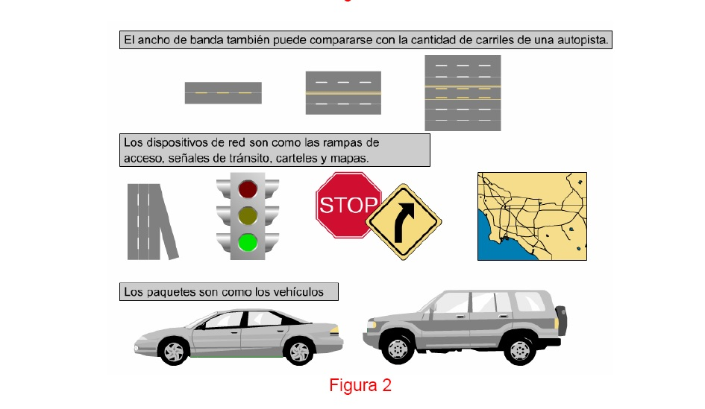
2.2.2 El escritorio
2. El ancho de banda también puede compararse con la cantidad de carriles de una autopista.

Slide 44
2.2.3 Medición

Slide 45
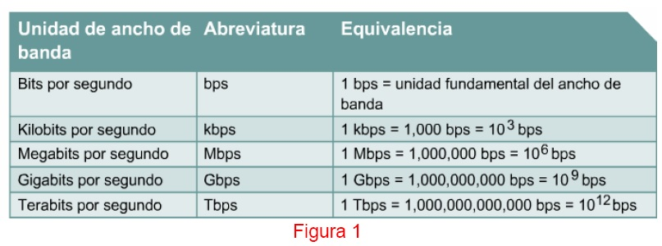
2.2.3 Medición
En los sistemas digitales, la unidad básica del ancho de banda es bits por segundo (bps). El ancho de banda es la medición de la cantidad de información, o bits, que puede fluir desde un lugar hacia otro en un período de tiempo determinado, o segundos.

Slide 46
2.2.4 Limitaciones

Slide 47
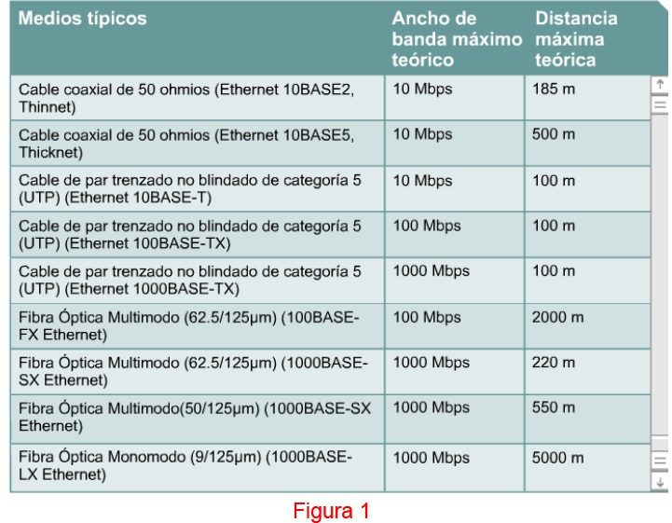
2.2.4 Limitaciones

Slide 48
2.2.4 Limitaciones
El ancho de banda varía según el tipo de medio, además de las tecnologías LAN y WAN utilizadas. La física de los medios fundamenta algunas de las diferencias. Las señales se transmiten a través de cables de cobre de par trenzado, cables coaxiales, fibras ópticas, y por el aire. Las diferencias físicas en las formas en que se transmiten las señales son las que generan las limitaciones fundamentales en la capacidad que posee un medio dado para transportar información. No obstante, el verdadero ancho de banda de una red queda determinado por una combinación de los medios físicos y las tecnologías seleccionadas para señalizar y detectar señales de red.

